Slide 1
Mảnh ghép bí mật
Luật chơi:
Có 4 miếng ghép tương ứng với 4 câu hỏi
HS sẽ mở những miếng ghép bằng cách trả lời đúng các câu hỏi
Khi hình thứ 4 được mở ra, HS được quyền đoán hình ảnh được ẩn dưới 4 miếng ghép
Mỗi câu trả lời đúng được 1 điểm, đoán đúng hình ảnh sẽ được 2 điểm. Đội nào nhiều điểm nhất sẽ chiến thắng

Slide 2
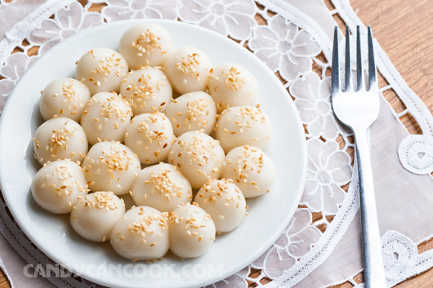
Mảnh ghép bí mật
Lục bát
Yên ả và thanh bình
Trong Bài ca Côn Sơn của Nguyễn Trãi, vẻ đẹp của cảnh trí Côn Sơn là vẻ đẹp gì?
1
“Bài ca Côn Sơn” được dịch sang thể thơ nào?
2
Người phụ nữ trong xã hội phong kiến
Bánh trôi, bánh chay
Câu: “Thân em như trái bần trôi/ Gió dập sóng dồi biết tấp vào đâu.” nói về thân phận của ai?
3
Vào ngày tết Hàn thực, người ta thường làm món gì?
4

Slide 3
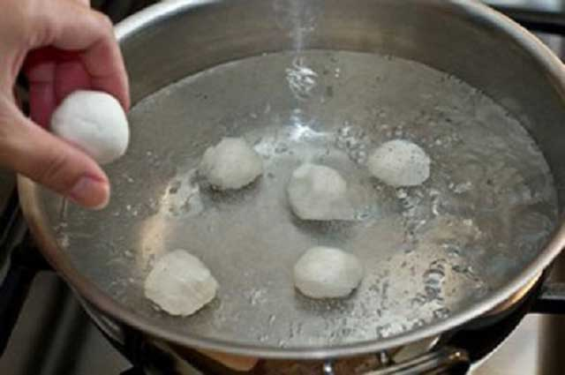
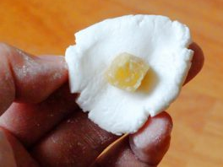
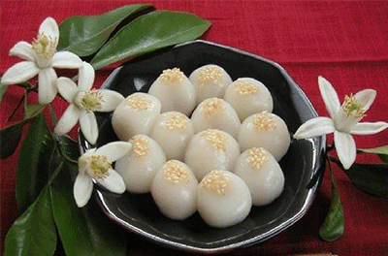
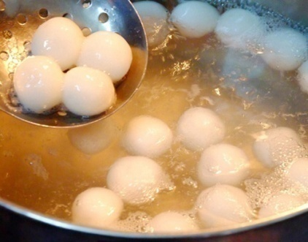
Nối cách làm bánh trôi nước với hình ảnh minh họa
1. Nặn bánh
2. Thả bánh vào nồi nước sôi
3. Vớt bánh sau khi bánh nổi lên
4. Sắp ra đĩa

Slide 4
Bánh trôi nước
- Hồ Xuân Hương -

Slide 5
Tìm hiểu chung
I.

Slide 6
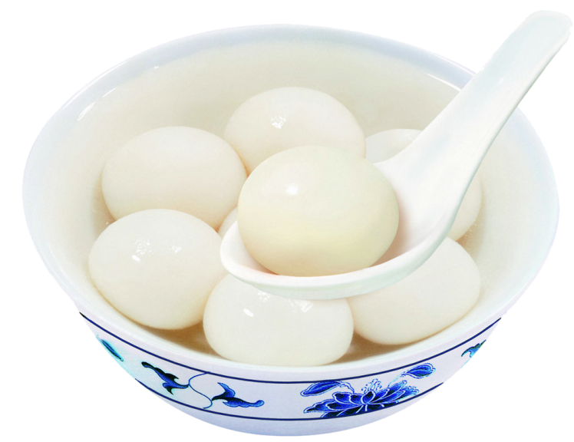
1. Đọc
Bánh trôi nước
"Thân em vừa trắng lại vừa tròn
Bảy nổi ba chìm vs nước non
Rắn nát mặc dầu tay kẻ nặn
Mà em vẫn giữ tấm lòng son"

Slide 7
2. Chú thích
a. Tác giả
Dựa vào phần chuẩn bị ở nhà, hãy kể một số giai thoại thú vị/ những hiểu biết của em về Hồ Xuân Hương
Quê: Nghệ An
Được mệnh danh là “ Bà chúa thơ Nôm”
Hồ Xuân Hương
Đề tài: Mượn những cây quả, đồ vật dân dã (bánh trôi nước, cái quạt, quả cau …) để nói lên tiếng nói trào lộng bênh vực quyền sống, quyền hạnh phúc của người phụ nữ trong xã hội phong kiến.

Slide 8

b. Tác phẩm
Là tác phẩm nổi tiếng, tiêu biểu cho tư tưởng nghệ thuật của nữ sĩ Hồ Xuần Hương.
Chữ viết: Chữ Nôm .

Slide 9
Chữ Hán (Hán tự)
漢字
汉字
Chữ Hán phồn thể
Chữ Hán giản thể

Slide 10
Chữ Nôm (Quốc âm)
字 喃

Slide 11
b. Tác phẩm
Là tác phẩm nổi tiếng, tiêu biểu cho tư tưởng nghệ thuật của nữ sĩ Hồ Xuần Hương.
Chữ viết: Chữ Nôm .
Thể thơ: Thất ngôn tứ tuyệt Đường Luật
(4 câu, mỗi câu 7 chữ. Gieo vần câu 1- 2 – 4)
Đề tài: quen thuộc, gần gũi, bình dị… vẻ đẹp và thân phận người phụ nữ trong xã hội phong kiến.

Slide 12
Đọc hiểu văn bản
II.

Slide 13

1.Miêu tả cái bánh trôi nước (Nghĩa 1)
Màu sắc | Hình dáng | Quá trình nấu | Cách tạo hình | Nhân bánh
Đọc thầm lại văn bản để tìm các từ miêu tả đặc điểm của bánh trôi nước và điền vào bảng sau:

Slide 14
Màu sắc | Hình dáng | Quá trình nấu | Cách tạo hình | Nhân bánh
“Trắng” → Màu của bột | “Tròn” → Nặn bánh hình tròn | “Bảy nổi ba chìm với nước non” → Thả vào nước sôi, khi bánh chín sẽ nổi lên | “Rắn nát mặc dầu tay kẻ nặn” Nhào bột nhiều nước thì nhão, ít nước thì cứng | “Lòng son” → Nhân đường phèn màu đỏ
→ Sử dụng hàng loạt các tính từ miêu tả
➔ Miêu tả chân thực, chính xác về cái bánh trôi ở ngoài đời và công việc làm bánh.

Slide 15
Theo em, nhà thơ đã dùng biện pháp nghệ thuật gì để hình ảnh chiếc bánh trôi gợi liên tưởng tới hình tượng người phụ nữ xưa?
➔ Ẩn dụ

Slide 16
2. Phẩm chất, thân phận của người phụ nữ trong xã hội xưa (Nghĩa 2)
Từ các từ ngữ miêu tả bánh trôi, em hãy khái quát thành các vẻ đẹp ngoại hình, tâm hồn và thân phận của người phụ nữ rồi điền vào bảng sau:
Vẻ đẹp hình thể người phụ nữ | Vẻ đẹp tâm hồn người phụ nữ | Thân phận người phụ nữ

Slide 17
Vẻ đẹp hình thể người phụ nữ | Vẻ đẹp tâm hồn người phụ nữ | Thân phận người phụ nữ
Xinh đẹp, trắng trẻo, đầy đặn. | Trong trắng, thuỷ chung. Luôn giữ tấm lòng son sắc. | Long đong, chìm nổi, lênh đênh không tự quyết định được cuộc đời, số phận của mình. → Sử dụng thành ngữ “Bảy nổi ba chìm”

Slide 18
Khẳng định phẩm chất cao quý của người phụ nữ trong xã hội cũ, Hồ Xuân Hương muốn bày tỏ thái độ gì đối với họ?
➔ Thái độ của nhà thơ: Tự hào (về phẩm chất của người phụ nữ), Oán trách (xã hội bất công), Thương cảm (cho số phận người phụ nữ) và Trân trọng (trước vẻ đẹp tâm hồn chống chọi với cuộc đời vươn lên.)

Slide 19
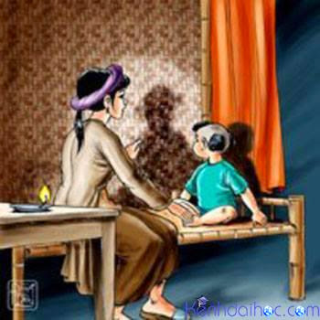
Hình ảnh người phụ nữ trong một số tác phẩm
Vũ Thị Thiết, người con gái quê ở Nam Xương. Người đã thùy mị nết na, lại thêm có tư dung tốt đẹp.

Slide 20
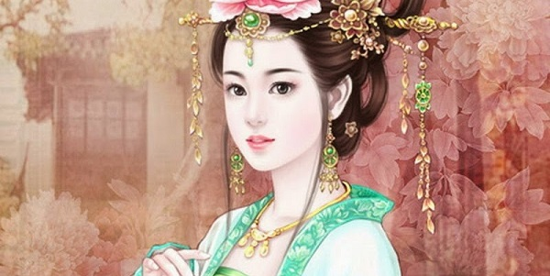
Thúy Kiều

Slide 21
Nét nghĩa 1: Tả thực về bánh trôi nước
Bánh trôi nước
Nét nghĩa 2: Nói về phẩm chất, thân phận của người phụ nữ trong xã hội cũ.

Slide 22
Theo em trong hai nét nghĩa trên, nét nghĩa nào quyết định giá trị của bài thơ? Vì sao?

Slide 23
Nét nghĩa 1: Là phương tiện để truyền tải nghĩa thứ hai.
Bánh trôi nước
Nét nghĩa 2: Tạo nên giá trị bài thơ.
Với nét nghĩa thứ 2 Hồ Xuân Hương đã thể hiện một thái độ vừa trân trọng vẻ đẹp của người phụ nữ, vừa cảm thương cho thân phận chìm nổi của họ trong xã hội xưa.
➔Tính đa nghĩa trong thơ Hồ Xuân Hương.

Slide 24
Tổng kết
III.

Slide 25
01
Nghệ thuật
Ẩn dụ
Sử dụng thành ngữ điêu luyện, phù hợp làm tăng giá trị nghệ thuật của bài thơ

Slide 26
02
Nội dung
Vẻ đẹp phong cách cao quý của người phụ nữ trong xã hội cũ với cuộc sống chìm nổi bấp bênh
Tiếng nói phản kháng xã hội .

Slide 27





HOA HỒNG TẶNG MẸ
Các em hãy hái những bông hoa hồng đẹp nhất để dành tặng mẹ - Người đã trải qua bao nỗi vất vả để nuôi lớn chúng ta nên người bằng cách trả lời nhanh và đúng các câu hỏi.

Slide 28

Câu nào dưới đây thể hiện đúng đặc điểm bài thơ Bánh trôi nước của Hồ Xuân Hương?
A
Viết bằng chữ Nôm, theo thể thất ngôn tứ tuyệt Đường luật.
B
Viết bằng chữ Hán theo thể thất ngôn bát cú Đường luật .
C
Viết bằng chữ Quốc ngữ theo thể thất ngôn tứ tuyệt Đường luật.
D
Viết bằng chữ Nôm theo thể ngũ ngôn tứ tuyệt Đường luật.

Slide 29
Qua hình ảnh chiếc bánh trôi nước, Hồ Xuân Hương muốn nói gì về người phụ nữ?
A
Vẻ đẹp và số phận long đong.
B
Số phận bất hạnh.
C
Vẻ đẹp hình thể.
D
Vẻ đẹp tâm hồn.

Slide 30
Nhận xét nào đúng khi nói về những đặc sắc trong nội dung của bài thơ Bánh trôi nước?
A
Bài thơ ca ngợi vẻ đẹp hình thức của chiếc bánh trôi và vẻ đẹp bên ngoài của người phụ nữ.
Bài thơ vừa tả thực về chiếc bánh trôi, vừa thể hiện vẻ đẹp hình thức và tấm lòng nhân hậu cao đẹp của người phụ nữ, vừa cảm thông cho thân phận chìm nổi của họ.
B
C
Bài thơ đã thể hiện sâu sắc vẻ đẹp hình thức và tấm lòng nhân hậu, son sắt, thủy chung của người phụ nữ.
D
Bài thơ đã miêu tả sinh động hình ảnh chiếc bánh trôi, một món ăn độc đáo của dân tộc.

Slide 31
Nghĩa thứ hai trong bài thơ Bánh trôi nước của tác giả Hồ Xuân Hương là gì?
A
Diễn tả lại các công đoạn làm ra chiếc bánh trôi nước và các nguyên liệu làm nên chiếc bánh.
B
Phản ánh thái độ của người thưởng thức về hương vị của chiếc bánh trôi nước.
C
Phản ánh phẩm chất, vẻ đẹp và thân phận của những người phụ nữ trong xã hội phong kiến.
D
Thể hiện niềm thương cảm của tác giả đối với số phận của những chiếc bánh trôi

Slide 32
Trong nghĩa thứ nhất của bài thơ Bánh trôi nước, chiếc bánh trôi nước được miêu tả như thế nào?
A
Chiếc bánh được làm từ bột gạo, có hình ống với nhiều màu sắc khác nhau.
Chiếc bánh được làm từ bột nếp, nhào nặn thành viên tròn, màu trắng, bên trong chứa nhân, khi cho vào nước thì vừa chìm vừa nổi.
B
C
Chiếc bánh có hình vuông, màu trắng và bên trong chứa nhân, khi cho vào nước thì vừa chìm vừa nổi.
D
Chiếc bánh được nhào nặn, bên trong chứa nhân, bánh có màu đỏ và nổi trên mặt nước khi luộc.

Slide 33
Tạm biệt các em!

